Slide 1
程式：反應時間

Slide 2
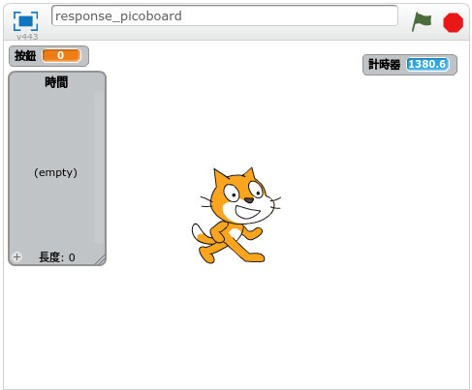
程式畫面

Slide 3
程式說明
紀錄使用者按下PicoBoard按鈕的時間。

Slide 4
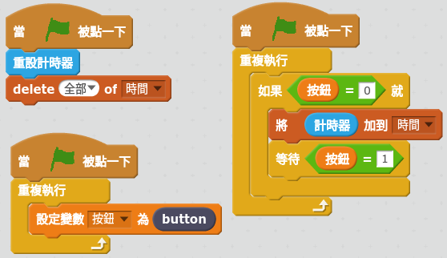
角色與程式碼

